Slide 1
种一片太阳花

Slide 2
一天清晨，太阳花开了。在一层滚圆的绿叶上边，闪出三朵小花，一朵红，一朵黄，一朵淡紫。
PPT模板下载：www.1ppt.com/moban/ 行业PPT模板：www.1ppt.com/hangye/
节日PPT模板：www.1ppt.com/jieri/ PPT素材下载：www.1ppt.com/sucai/
PPT背景图片：www.1ppt.com/beijing/ PPT图表下载：www.1ppt.com/tubiao/
优秀PPT下载：www.1ppt.com/xiazai/ PPT教程： www.1ppt.com/powerpoint/
Word教程： www.1ppt.com/word/ Excel教程：www.1ppt.com/excel/
资料下载：www.1ppt.com/ziliao/ PPT课件下载：www.1ppt.com/kejian/
范文下载：www.1ppt.com/fanwen/ 试卷下载：www.1ppt.com/shiti/
教案下载：www.1ppt.com/jiaoan/

Slide 3
一天清晨，太阳花开了。在一层滚圆的绿叶上边，闪出三朵小花，一朵红，一朵黄，一朵淡紫。

Slide 4
一天清晨，太阳花开了。在一层滚圆的绿叶上边，闪出三朵小花，一朵红，一朵黄，一朵淡紫。乍开的花儿,像彩霞那么艳丽，像宝石那么夺目。在我们宁静的小院里，激起一阵惊喜，一片赞叹。

Slide 5
这三朵花是信号。号音一起，跟在后面的便一发而不可阻挡。大朵、小朵，单瓣、复瓣，红、黄、蓝、紫、粉，一齐开放。

Slide 6
这三朵花是信号。号音一起，跟在后面的便一发而不可阻挡。大朵、小朵，单瓣、复瓣，红、黄、蓝、紫、粉，一齐开放。

Slide 7
这么好看的花，引来无数的人观看 ，（ ）连那些最不爱花的人，也禁不住这美的吸引，一得空暇，就围在花圃跟前欣赏起来。

Slide 8
这么好看的花，引来无数的人观看 ，（男的 、女的 ，年老的 、年少的， 院里的， 院外的 ），连那些最不爱花的人，也禁不住这美的吸引，一得空暇，就围在花圃跟前欣赏起来。

Slide 9
这三朵花是信号。号音一起，跟在后面的便一发而不可阻挡。大朵、小朵，单瓣、复瓣，红、黄、蓝、紫、粉，一齐开放。一块绿色的法兰绒，转眼间，变成五彩缤纷的锦缎。连那些最不爱花的人，也禁不住这美的吸引，一得空暇，就围在花圃跟前欣赏起来。

Slide 10
这三朵花是（ ）。号音一起，跟在后面的便（ ） 。大朵、（ ），单瓣、（ ），红、（ ）、（ ）、（ ）、粉，一齐开放。一块绿色的（ ），转眼间，变成（ ）的（ ）。连那些最不爱花的人，也禁不住这美的吸引，一得（ ），就围在花圃跟前欣赏起来。

Slide 11
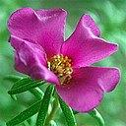
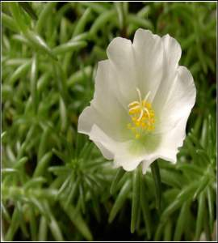
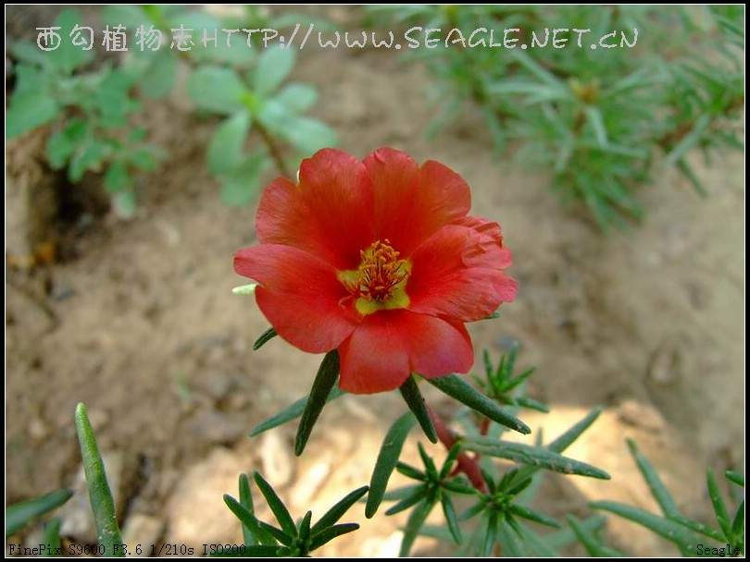
我们院里的劳动者们说，来年春暖时节，还要种一片太阳花！

